Slide 1
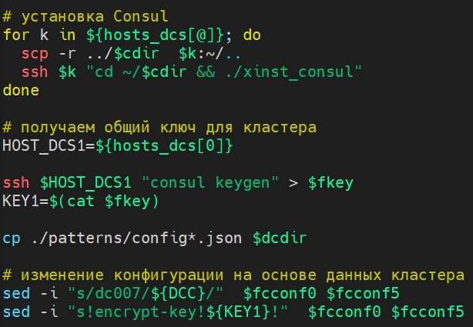
Создание скриптов ( Bash, Python ) развертывания кластеров Consul и Patroni и отдельных инстансов PostgreSQL
Медведев Дмитрий
АО «ДИАЙПИ»
( Группа компаний ТМК )

Slide 2
Используемые программы
DCS - Consul
DB - PostgreSQL ( PostgresPro 1C версия )
PAF - Patroni
VIP - 1) VipManager 2) CallBack Patroni
OS - SUSE, AstraLinux, Ubuntu

Slide 3
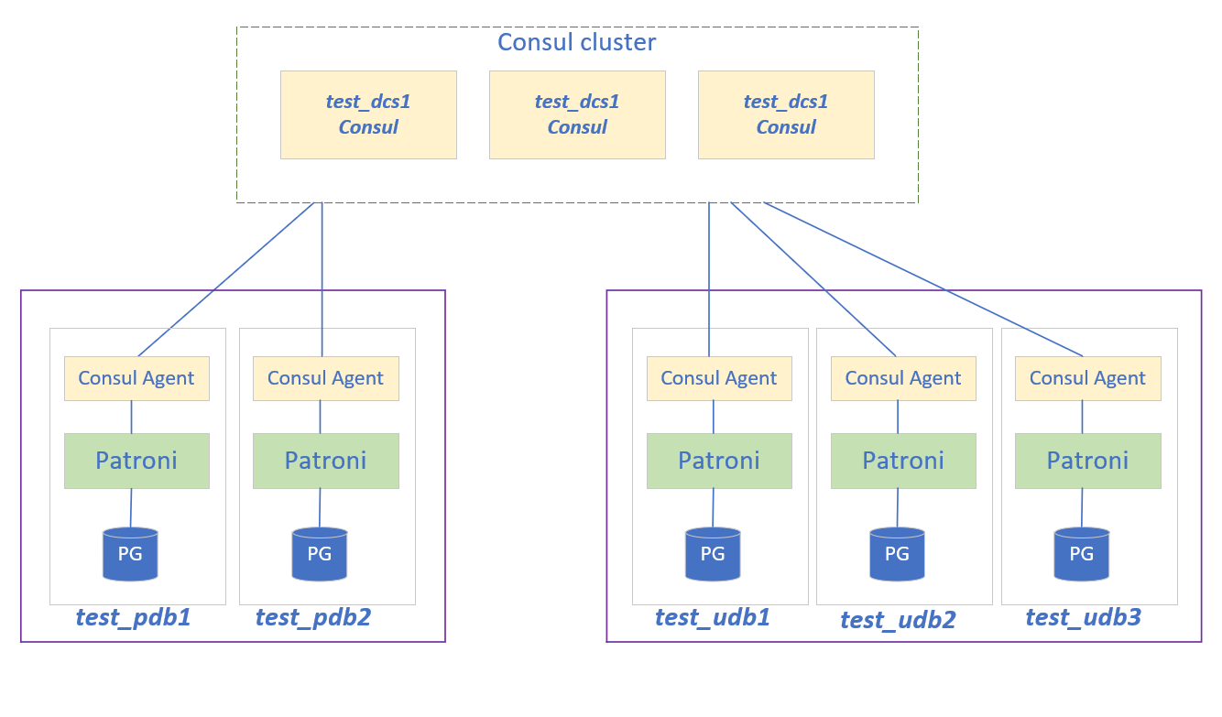
Варианты установки

Slide 4
Настройки
Используются шаблоны конфигурационных файлов для кластеров Consul и Patroni
Позволяет установку с локальными репозиториями программ без использования интернета
Есть выбор установки менеджера Virtual IP VipManager или встроенный CallBack Patroni
Есть шаблон с синхронной репликой

Slide 5
пример конфигурации ( файл xset_vars )
# имя домена для Consul
DCC=dom1
# параметры Patroni
PNAMESPACE=databases
PSCOPE=ubutest
# определение хостов
hosts_dcs=( test-dcs1 test-dcs2 test-dcs3 )
hosts_patroni=( test-udb1 test-udb2 test-udb3 )
host_cluster=test-uldb
# параметры программ установки
FTPSERVER=192.168.1.28
PGFORK=postgrespro
VERPOSTGRES=1c-17
SSYNC=false
VIPMAN=false
PYVER=312

Slide 6
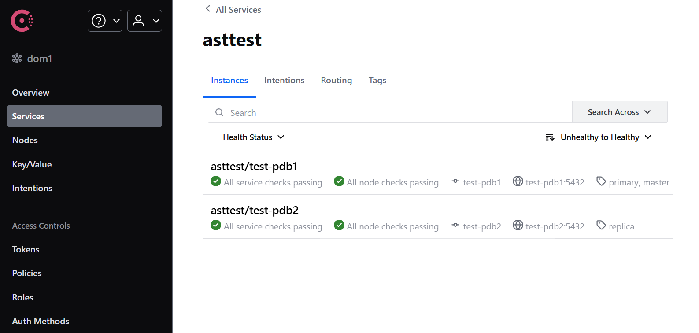
Вид установленного кластера на странице Consul

